Slide 1
Uso de la y, ll, r, rr
REglas de ortografía

Slide 2



y o ll
La letra y puede representar dos sonidos:
Sonido vocálico equivalente a la i
Sonido consonántico palatal sonoro
El dígrafo ll tiene el sonido lateral palatal sonoro.
En muchos territorios tiene el mismo sonido consonante que la y: yeísmo.
Rey, muy
Llave, calle

Slide 3
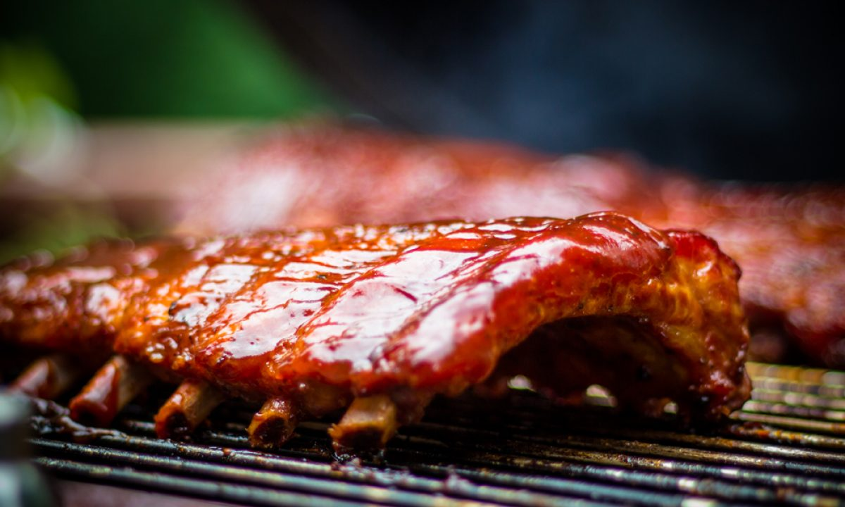

Reglas sobre el uso de la ll
Palabras de uso general terminadas en -illa e -illo: costilla, cigarrillo.
La mayor parte de los verbos terminados en -illar, -ullar y -ullir: acribillar, apabullar, escabullir.

Slide 4


Reglas sobre el uso de la y
Palabras que terminan con el sonido correspondiente a i precedido de una vocal con la que forma diptongo, o tres con las que forma triptongo: estoy, Uruguay.
Excepciones: sahauraui, bonsái.
Conjunción copulativa.
Se transforma en e si empieza con sonido vocálico i: templos e iglesias. Excepción si la i forma diptongo: nieve y hielo.

Slide 5
Reglas sobre el uso de la y
Palabras con sonido palatal sonoro ante vocal, especialmente:
Sigue a prefijos ad-, dis- y sub-: adyacente, disyuntivo, subyacer.
Algunas formas de los verbos caer, creer, leer, poseer, proveer, sobreseer; y de los verbos acabados en -oír, -uir: cayeran, leyendo, oyó, concluir.
Las palabras que contienen la sílaba -yec-: trayecto, inyectar.
Plurales de los nombres terminados en y: reyes.
Gerundio del verbo ir: yendo.

Slide 6

r o rr
El dígrafo rr representa un sonido vibrante fuerte entre vocales: arriba, ferrocarril, arriba
Este mismo sonido se representa con una sola r al inicio de una palabra, o cuando va después de l, n o s: alrededor, Enrique, Israel, rápido

Slide 7
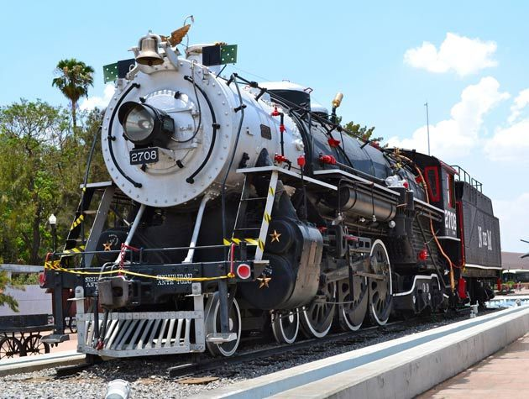
Reglas sobre el uso de la rr
Se escribe con rr dos tipos de palabras:
Palabras con sonido vibrante, entre dos vocales:
Cerrar, arrollar, barra
Palabras con prefijo o compuestas, en las que la segunda palabra empieza con r:
retrato -> autorretrato, rector -> vicerrector

Slide 8
Bibliografía de consulta
Ortografía esencial. RAE. pp. 5,6. Disponible en: https://www.rae.es/sites/default/files/Ortografia_Esencial_0.pdf

